Slide 1




$$φ$$
0
$$αT$$
T
t
i₁
0
$$αT$$
T
t
i_{L}
0
$$αT$$
T
t
v₁
0
$$αT$$
T
t
v_{ce}
0
$$αT$$
T
t

Slide 2
I_{m}
(2.3)
(2.2)
V_{m}
(2.4)
(2.5)

Slide 3




$M1$(t)
t
0
$$T/2$$
T
$$3T/2$$
$$2T$$
M₂(t)
t
0
f₁(t)
t
0
f₂(t)
t
0
u_{m}
t
0

Slide 4
$M1$(t)
t
0
$$T/2$$
T
$$3T/2$$
$$2T$$
f₁(t)
t
0
u_{m}
t
0
u_{m}
t
0

Slide 5
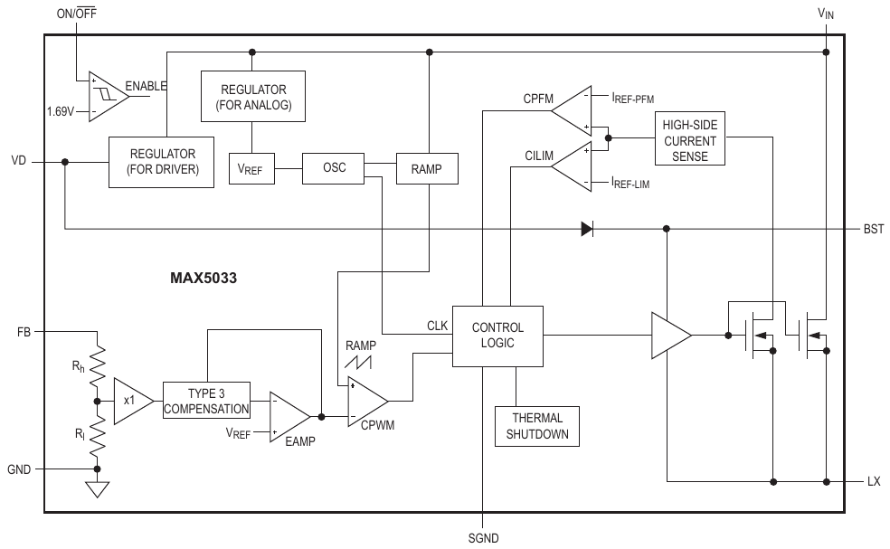
-
ε
-
+
Corrector
V⁺
+
COMPARATOR
V_{ref}

Slide 6

V_{ref}
+
ε
V⁺
$$α$$
V_{s}
-
FB
Correcteur
Comparateur
Buck
Feedback

Slide 7
V_{ref}
+
ε
V⁺
1/2
$$α$$
V_{s}
-
FB
Correcteur
Comparateur
Buck
Feedback

Slide 8

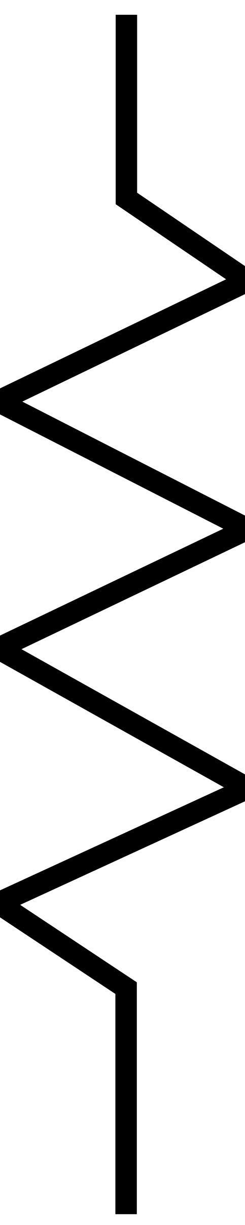
L₁
V_{e}
C₁
R_{m}
V_{s}

Slide 9
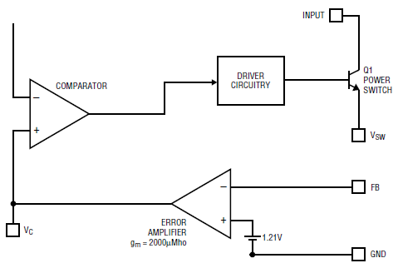

Slide 10
R
C

Slide 11



$$φ$$
0
$$αT$$
T
t
v₁
0
$$αT$$
T
t
v_{L}, i_{L}
0
$$αT$$
T
t
i₁, i₂
, i_{E}
0
$$αT$$
T
t
v_{DS}
0
$$αT$$
T
t

Slide 12










$$φ$$
$$φ_{0}$$
0
$$αT$$
T
t
v₁
$$E$$
0
$$αT$$
T
t
$$− E$$
v_{L}, i_{L}
$$\frac{n_{2}}{n_{1}}E− V_{S}$$
0
$$αT$$
T
t
$$− V_{S}$$
i₁, i₂
, i_{E}
0
$$αT$$
T
t
v_{DS}
0
$$αT$$
T
t

